Slide 1
人 工 智 能 数 学 基 础

Slide 2
第11章 熵与激活函数
11.1 熵和信息熵
11.2 激活函数
11.3 综合案例——分类算法中信息熵的应用
11.4 高手点拨
11.5 习题

Slide 3
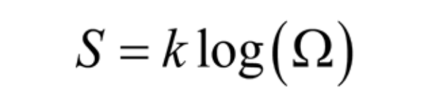
11.1.1 熵的概念
熵的概念来自热力学，热力学第二定律和第三定律都是和熵有关的定律。在热力学中，熵的物理意义是一个物理体系混乱程度的度量，是表征物质状态的参量之一。
熵是一个宏观的物理量，是构成物理体系的大量微观粒子集体表现出来的一种物理性质。在统计热力学中，设物理体系的微观状态为 Ω，则物理体系的熵可以表示为

Slide 4
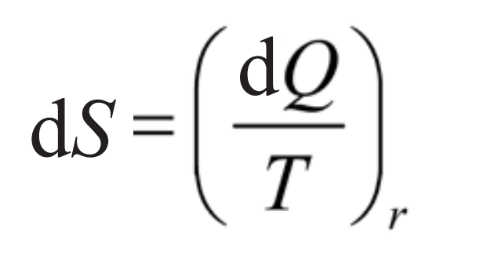
其中 k =1.3807x10⁻²³J·K⁻¹，称为玻尔兹曼常量，体系微观状态 Ω 是大量质点的体系经统计规律而得到的热力学概率。
物理体系的熵，可以通过宏观系统的热交换进行计算。根据克劳修斯的定义，果物理体系加热过程引起的变化是可逆的，则系统的熵增为
其中，T 表示体系的热力学温度，Q 表示熵增过程中加入体系的热量，r 表示物理过程可逆。热力学第二定律一般又称为熵增定律，表明在自然过程中，一个孤立系统的熵或混乱程度不会减小。

Slide 5
11.1.2 信息熵的概念
信息是个很抽象的概念。美国科学家香农首次引入热力学熵的概念，提出用信息熵来表示信息量的大小，进而创建了信息论。下面简单介绍信息的表示方法。
（1）信息量或事物不确定性的特点
（2）信息熵的数学表示，香农提出了信息熵的定义如下。

Slide 6
11.1.3 应用 Python 函数库计算信息熵
Python 中没有专门用来计算信息熵的函数库，可以通过 NumPy、SciPy 提供的函数进行信息熵计算，用 Matplotlib 提供的函数进行信息熵的图形显示。
（1）均匀分布事件的不确定性计算和信息熵计算
函数库 NumPy 提供了数组元素计算函数，可以用来计算信息熵。

Slide 7
【例 11.1】 使用 Matplotlib 的绘图函数将信息熵与概率的关系显示出来。

Slide 8
（2）均匀分布的信息熵和非均匀分布的信息熵
对同一个随机事件，均匀分布时的信息熵是最大的。
【例 11.2】 使用 Python 编程计算均匀分布的信息熵与非均匀分布的信息熵。

Slide 9
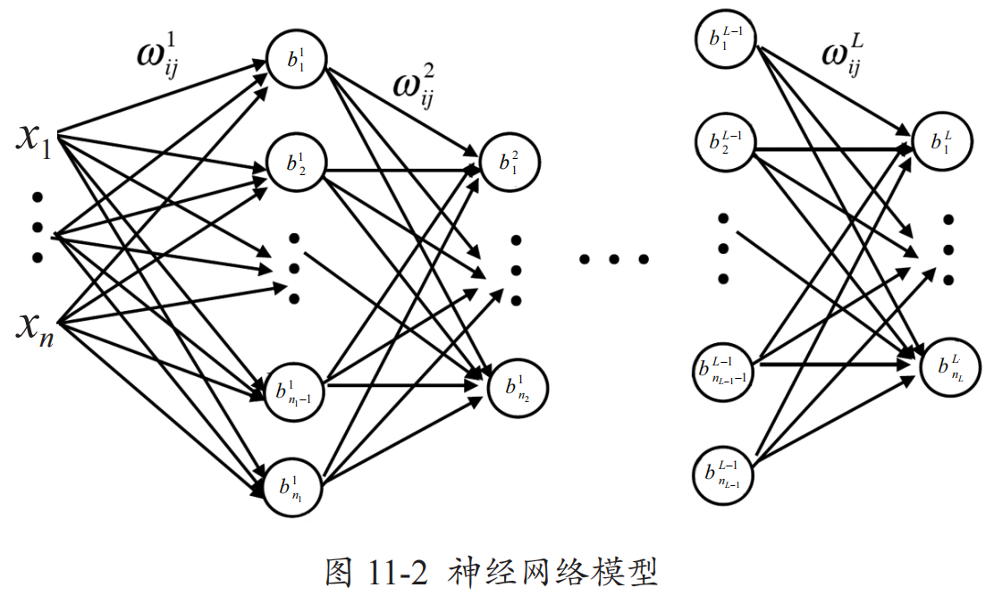
11.2 激活函数
11.2.1 激活函数的概念
激 活 函 数（Activation Function） 又 称 激 励 函 数， 是 在 人 工 神 经 网 络（Artificial Neural Network）中每一个神经元上运行的函数，根据神经元的输入，通过激活函数的作用，产生神经元的输出。要想了解激活函数的作用，首先要知道人工神经网络的结构和原理。

Slide 10
11.2.2 常见的几种激活函数
激活函数的选取，直接影响了人工神经网络的效率和性能。在机器学习中，常见的激活函数有Sigmoid、Tanh、ReLU、Leaky ReLU 等几种。
（1）Sigmoid 函数的数学表示和特点。
（2）应用 Python 函数库计算 Sigmoid 函数。
Sigmoid 函数具有较简单的数学表达形式，可以用 Python 的函数库 NumPy 进行 Sigmoid 函数计算，用 Matplotlib 的 pyplot 模块进行函数图形的绘制。

Slide 11
【例 11.3】 使用 Python 计算 Sigmoid 函数并显示其图形。

Slide 12
（3）tanh 函数的数学表示和特点
tanh 函数是另外一种激活函数，与 Sigmoid 函数不同的是它是把 (－∞,+∞) 的输入映射到 (－1,1)区间。在数学中，tanh 称为双曲正切函数，是双曲函数中的一个，可由基本双曲函数双曲正弦和双曲余弦推导而来。
（4）应用 Python 函数库计算 tanh 函数
NumPy 中提供了 tanh 函数的实现，当然也可以自定义 tanh 函数。下面代码应用 NumPy 函数库，构造了 tanh 函数与 tanh 的导数，并用 Matplotlib 的 pyplot 模块进行函数图形的绘制。

Slide 13
【例 11.4】 使用 Python 计算 tanh 函数并绘制函数图形。

Slide 14
（5）ReLU 函数的数学表示和特点。
ReLU 函数又称为修正线性单元（Rectified Linear Unit），是一种分段线性函数，它弥补了Sigmoid 函数以及 tanh 函数的梯度消失问题。

Slide 15
（6）应用 Python 函数库计算 ReLU 函数
【例 11.5】使用 Python 编程计算 ReLU 函数并进行图形绘制。

Slide 16
（7）Leaky ReLU（PReLU）函数的数学表示和特点。
为了解决 ReLU 算法在 x 轴负向为 0 可能导致部分神经元无法激活的问题，将 ReLU 的前半段设为 αx 而非 0，通常 α=0.01。改进的函数称为 Leaky ReLU 函数。另外一种思路是基于参数的方法，通过算法来确定 αx 中的参数 α，这种方法又称为 Parametric ReLU（PReLU）方法。

Slide 17
（8）应用 Python 函数库计算 Leaky ReLU 函数
【例 11.6】 使用 Python 编程计算 Leaky ReLU 函数并进行图形绘制。

Slide 18
11.3 综合案例——分类算法中信息熵的应用
信息熵在机器学习中有很多应用。信息熵度量了事物的不确定性，事物不确定性减少，表示我们对事物有了更加确切的认识。ID3 分类算法就是按照信息熵的减少幅度来确定分类的方向。

Slide 19
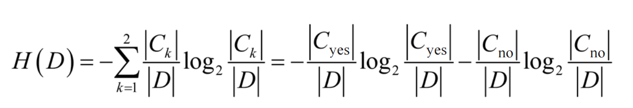
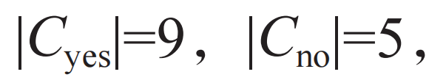
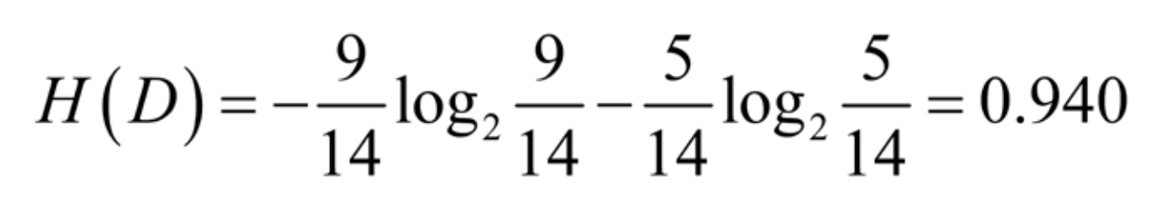
（1）数据集的信息熵的计算
根据公式（11-11），可以计算数据集的总体信息熵公式如下。
根据表 11-1 的数据集，可知 |D|=14， 代入上式，可得：

Slide 20
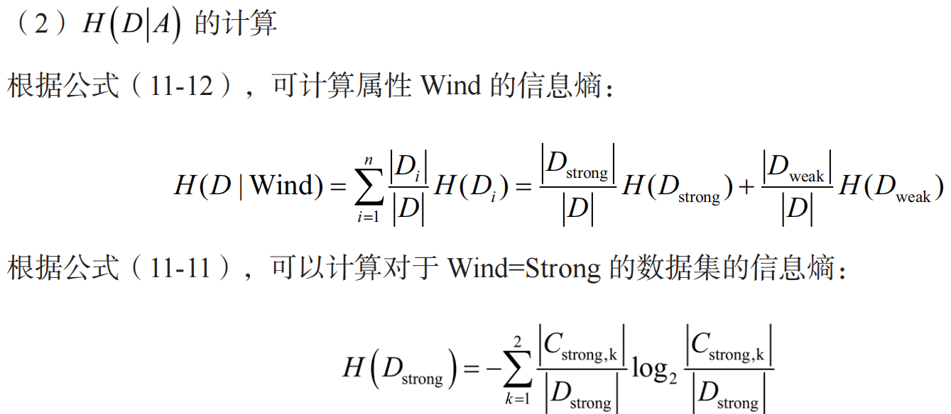
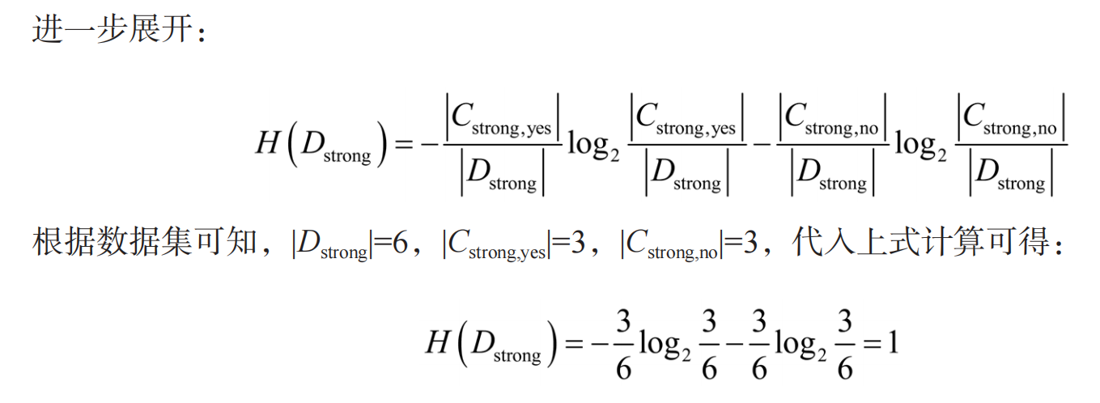

Slide 21
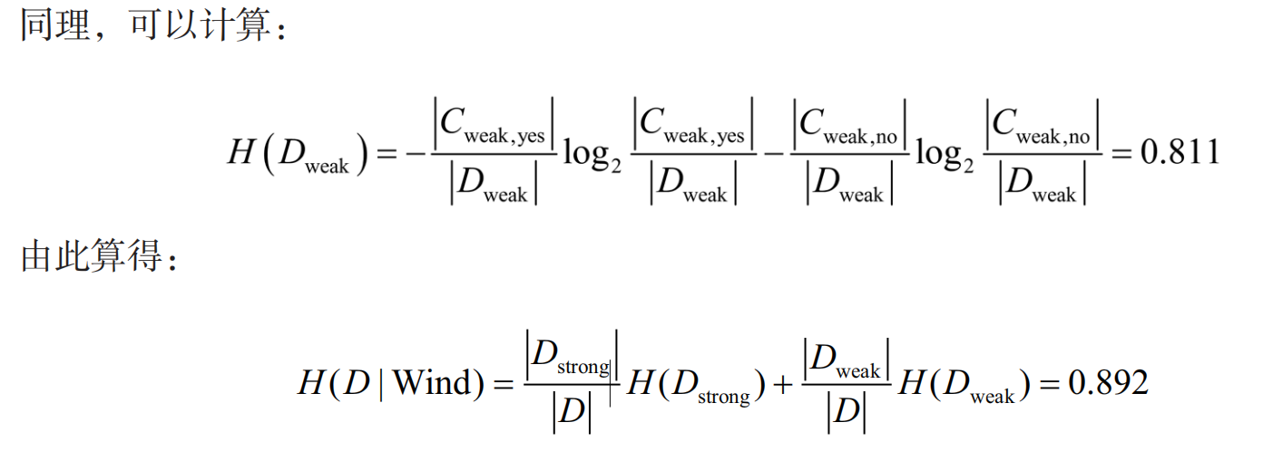

Slide 22
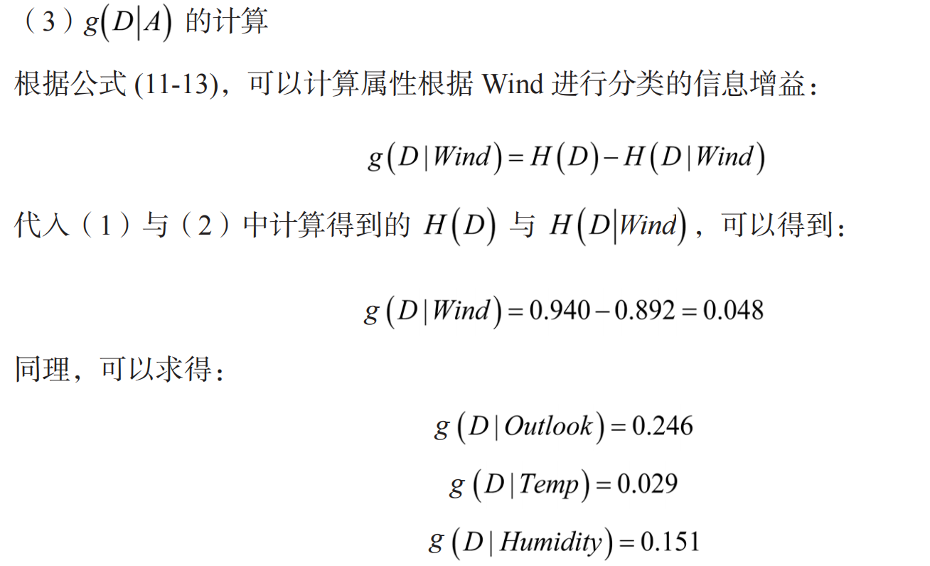

Slide 23
11.4 高手点拨
机器学习需要大量时间来处理数据，模型的收敛速度非常重要。在选取激活函数时，其收敛速度及计算的简单性要重点考虑。总体而言，有以下选取规则。
（1）尽量选择具有中心对称特性的激活函数，这样保证多层神经网络中数据可正可负，加速模型的收敛。
（2）ReLU 函数是一个通用的激活函数，其收敛性较好，但 ReLU 函数一般只用在隐藏层。
（3）由于梯度消失问题会降低收敛性，所以在多层网络中，要减少使用 Sigmoid 函数和 tanh函数。
（4）对于分类器，Sigmoid 函数及其组合函数效果会比较好。

Slide 24
11.5 习题
（1）在综合案例中，在 Outlook=Sunny 的情况下，分别计算对 Humidity 与 Wind 进行再次分类时的信息增益。
（2）在综合案例中，在 Outlook=Rain 的情况下，分别计算对 Humidity 与 Wind 进行再次分类时的信息增益。

